Slide 1
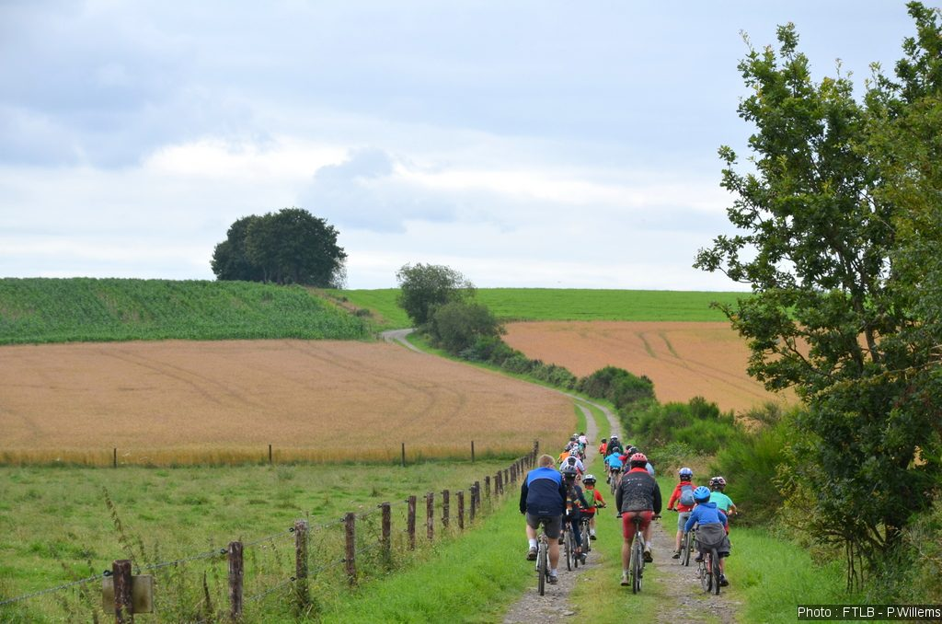
Réunion de la CLDR
Le 22 septembre 2022

Slide 2
Ordre du jour
20h
Présentation des invités
Approbation du compte rendu de la réunion précédente
Suivi des conventions
Budget participatif
Appels à projets
Cœur de village
Trame verte et bleue
Résilience biodiversité
Groupes de travail
Divers
Agenda
22h

Slide 3
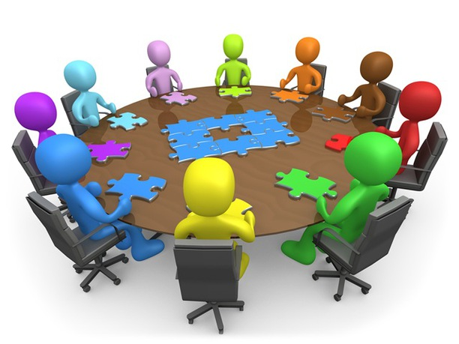
1. Présentation des invités
UN MOT pour dire ma principale motivation à suivre l’ODR / participer à la CLDR
Notes:
Nom prénom
Village
1 mot pour dire ma principale motivation à suivre l’ODR / participer à la CLDR

Slide 4
1. Présentation des invités
Information
Equité
Equité
+ Prénom, nom et village
Information
Informé
Groupe
Changement
Discussions
Changement
Changement
Débats
Débats
Notes:
Groupes de mots
Explication du mot mais avant donner son prénom, nom et village

Slide 5
2. Approbation du PV de la réunion précédente
Ensemble, pour des villages vivants
Haute Ardenne
Haute Ardenne
Notes:
Modification sur l’onglet de Manhayjeparticipe.info

Slide 7
Entrées de village
Carrefour
Voies lentes
Logements IG
Notes:
Focus mettre en avant
3X avis CLDR
Projets DR = projets matériels subventionnés jusqu’à 80%
Pour une commune 2 intérêts = projets participatifs et financés
Entre le moment où on introduit une demande de convention (subvention) et le début des travaux : 3 ans (parfois moins, parfois plus)
Voies lentes : la ministre a reporté sa décision à fin septembre. Nous tiendrons la CLDR informée par mail en cas d’avancée,
Entrées de village: L’AP a commencé à se pencher sur le projet. Il a pris du retard car a dû se pencher sur d’autres projets communaux plus urgents
Logements: on attend la signature de la ministre
Carrefour: Les travaux financés par le DR sont terminés. Il reste les trottoirs. Patrick Loos propose que la CLDR inaugure le projet lorsqu’il sera complétement terminé,

Slide 8
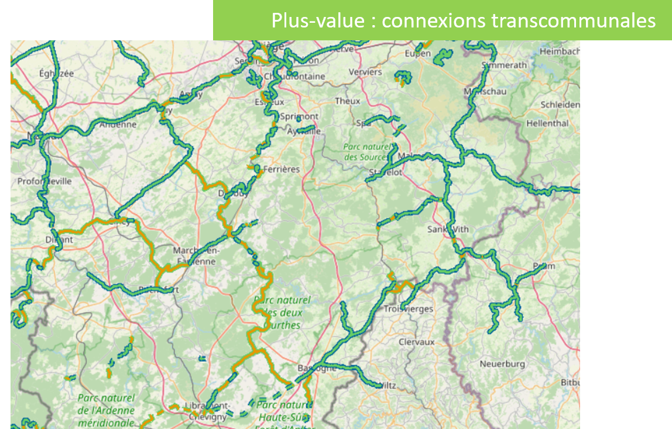
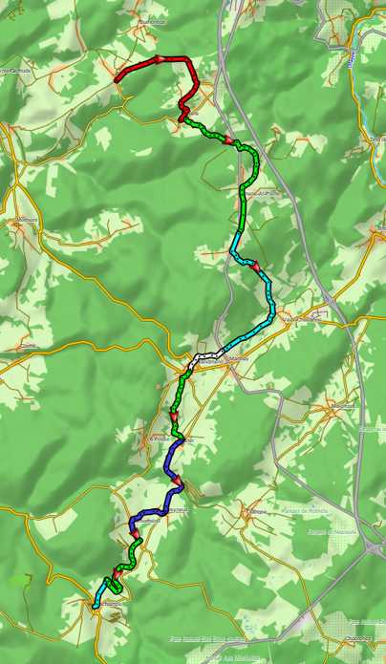
Dorsale voies lentes
Ensemble, pour des villages vivants
Notes:
Fays – Freyneux
Freyneux – Forge à l’Aplez (→ connexion Erezée)

Slide 9
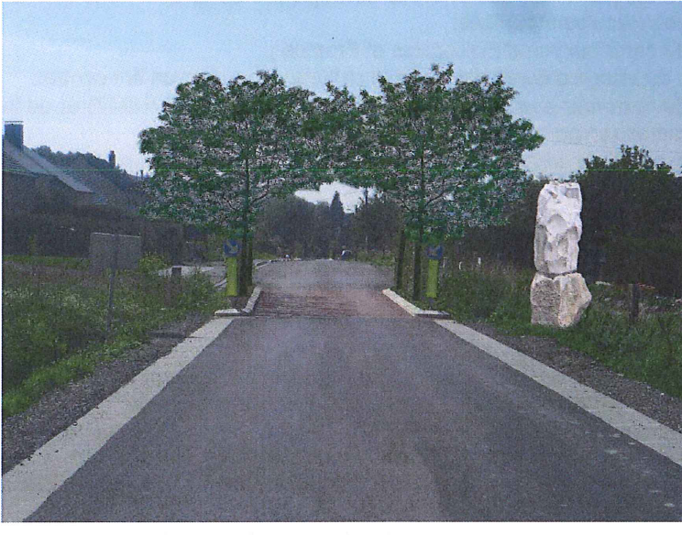
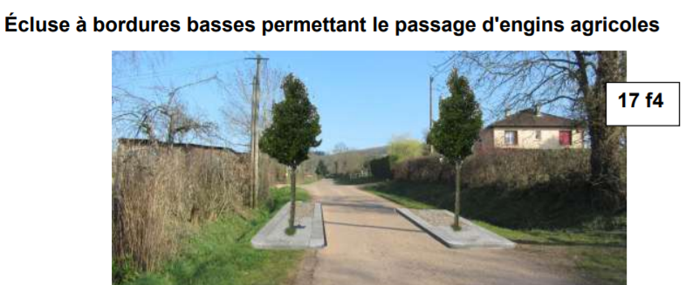
Entrées de village
On attend l’avant projet de l’auteur
1. Aménagement des entrées de villages
2. Sécurité à l’intérieur des villages
Présentation des propositions en CLDR
Analyse par la CLDR

Slide 10
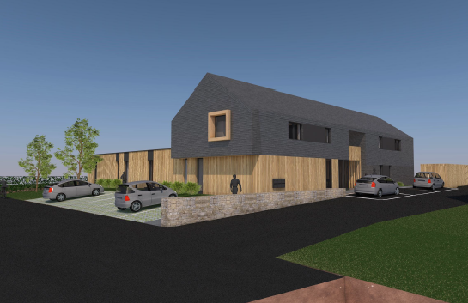
Notes:
Illustration de chacun des projets
Plan carrefour
En CLDR, on a réfléchit l’aménagement du carrefour pour le rendre …

Slide 11
Carrefour de Manhay
Sécurisation du centre
Revalorisation du pôle central de Manhay
Renforcement des commerces

Slide 12
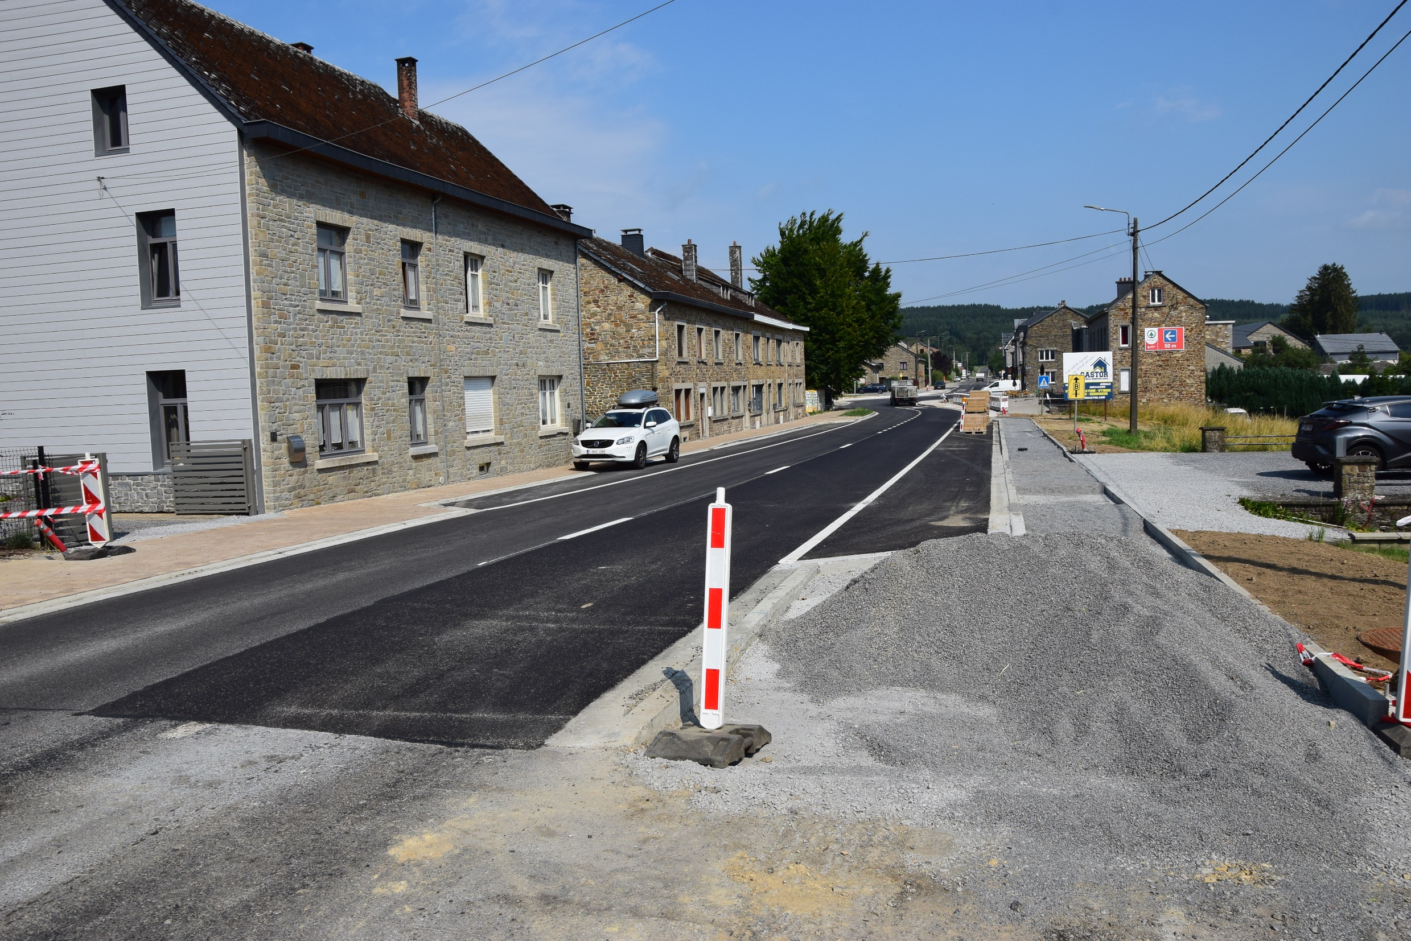

Slide 13
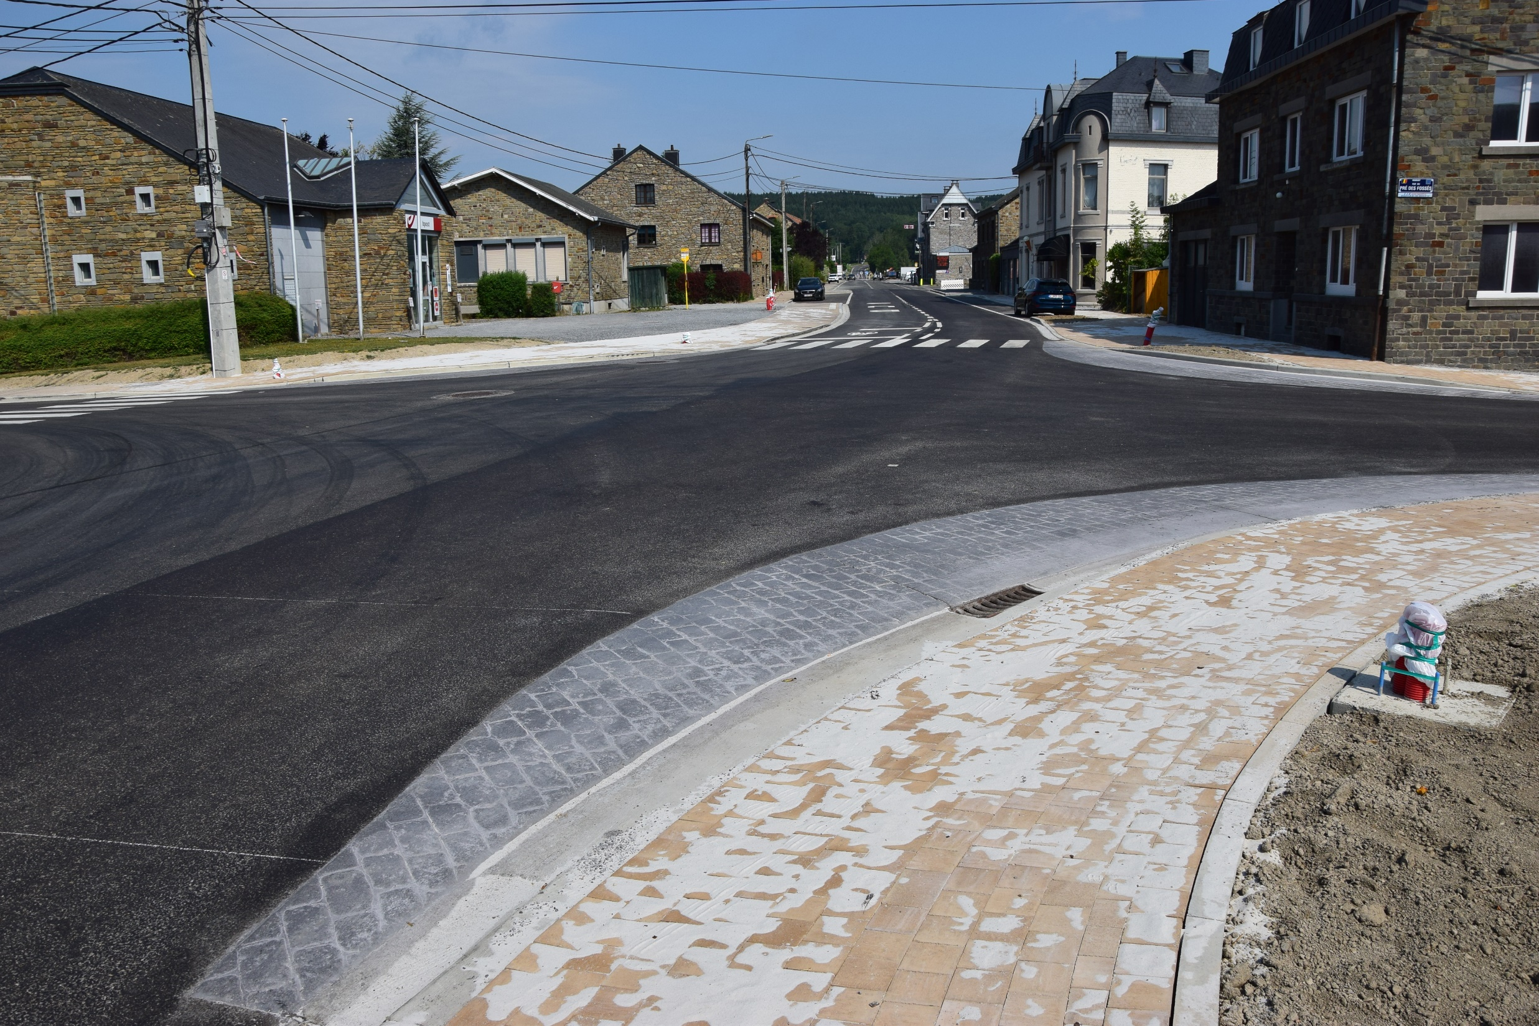

Slide 14
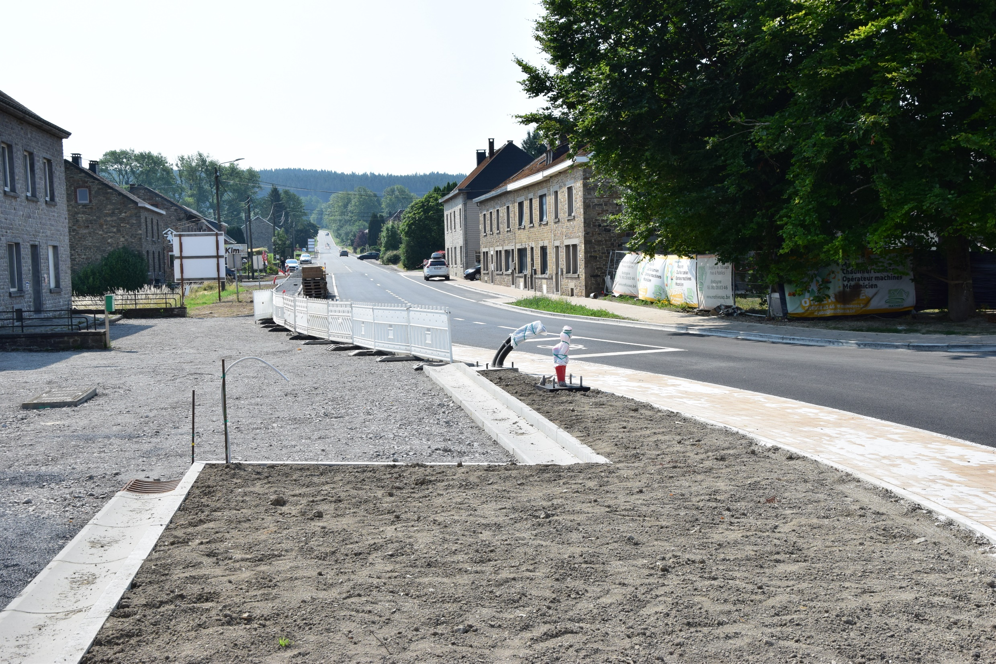

Slide 15
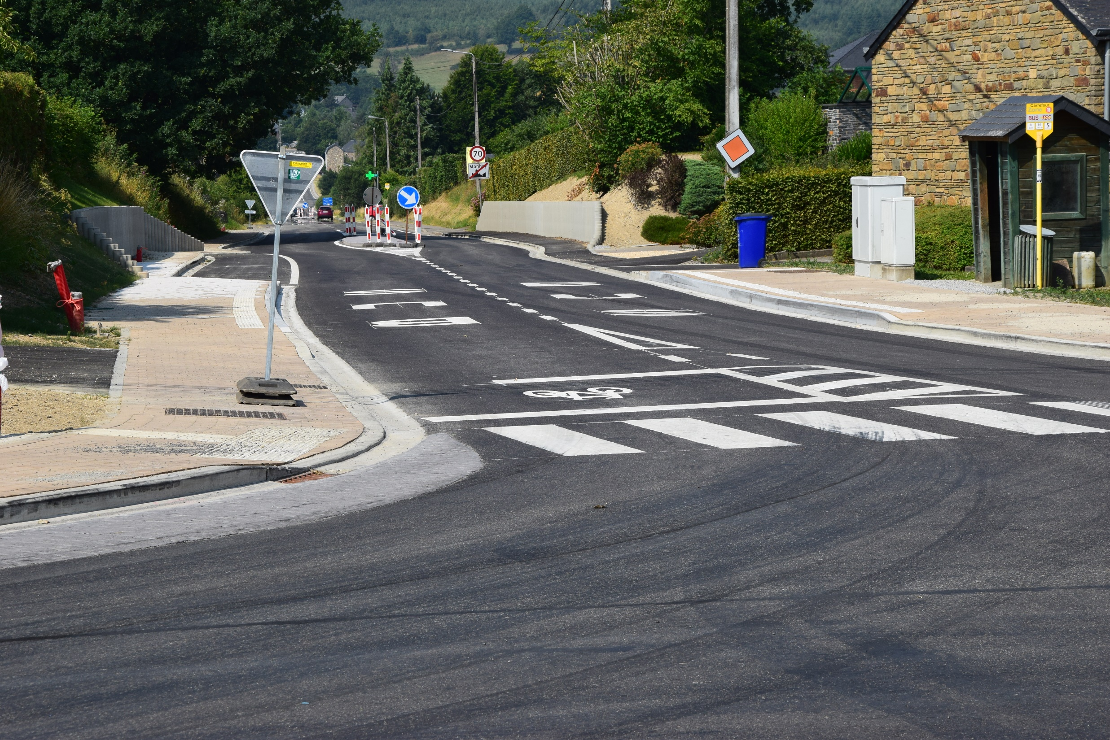

Slide 16
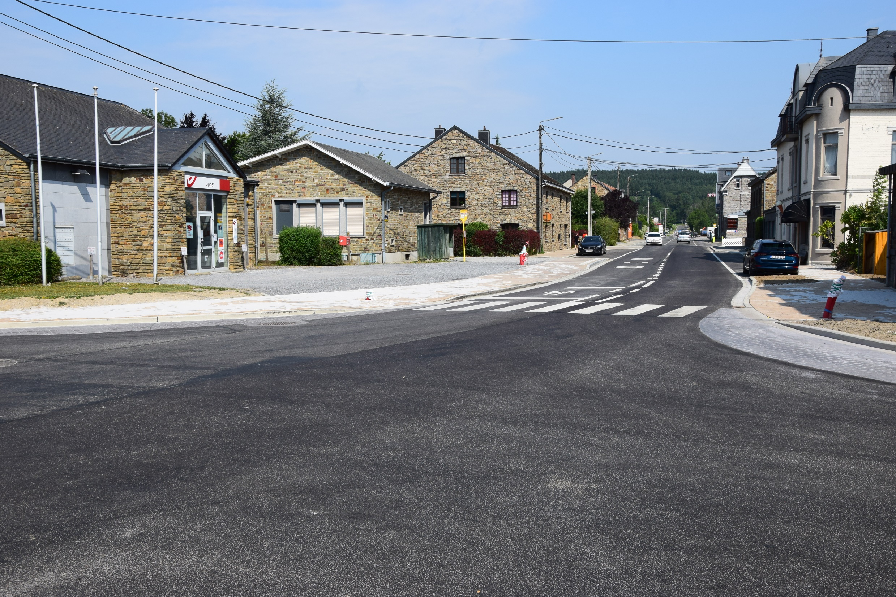

Slide 17
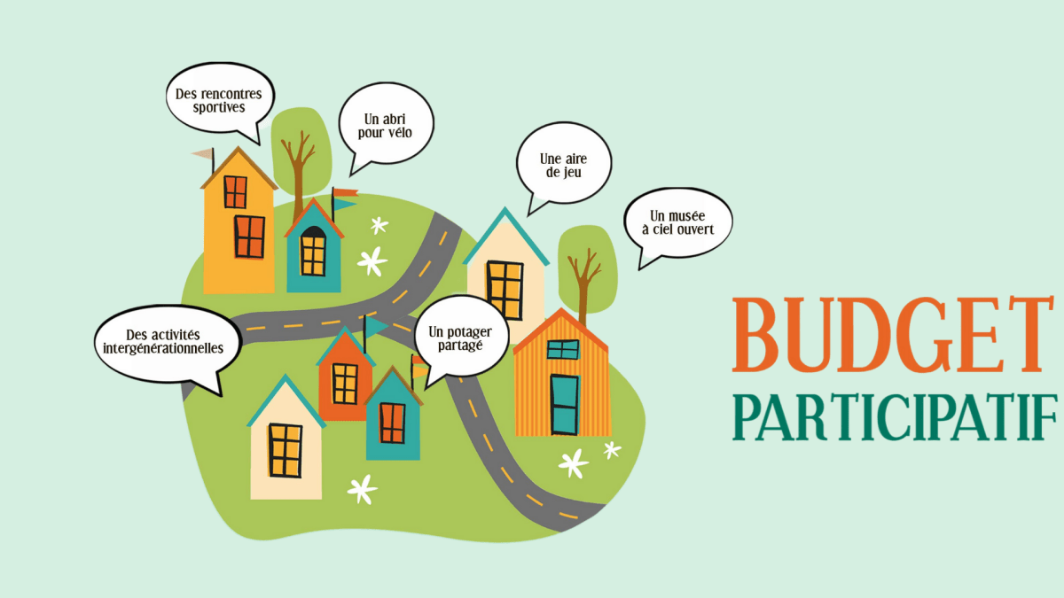
Notes:
20.000€

Slide 18
4. Budget participatif
Rappel des décisions
Quel cheminement?

Slide 19
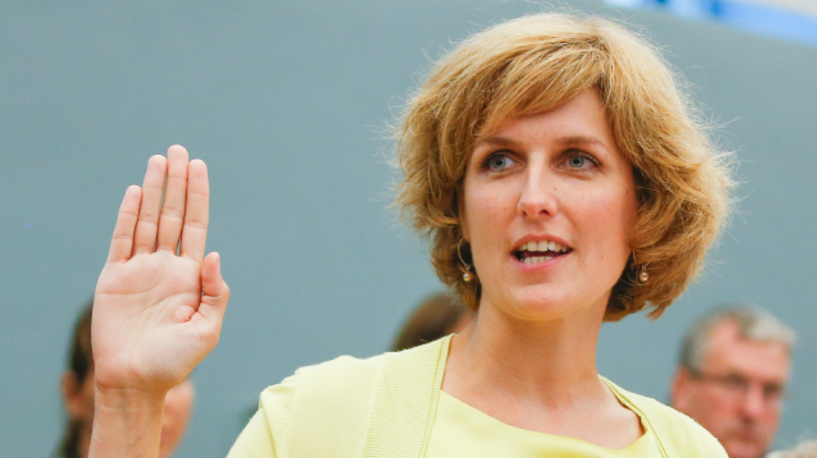
Subvention « Budget participatif »
La Ministre Céline Tellier
Appel à projets « budget participatif »
= 1 € communal = 1 € régional
Par et pour des citoyens
10.000 + 10.000 = 20.000€ ☺
Notes:
>> nouvelle subvention dans le cadre d’un projet de budget participatif, de max. 10.000 €, tous les 2 ans.
>> conditions :
> disposer d’un PCDR actif
> appel à projets sur base de 3 documents de référence du SPW
> constituer le comité de sélection avec les membres de la CLDR (complété par des agents communaux).
>> les trois documents de référence :
> règlement
> formulaire de candidature
> grille d’évaluation.
Notre plateforme est mise à disposition des Communes que nous accompagnons dans le cadre d‘un PCDR actif.
Sur base de notre expérience et de notre expertise, nous avons rédigé un règlement-type régissant le Budget participatif ainsi qu'un formulaire de candidature et une grille d'analyse.
Ces documents assurent un cadre conforme aux différents textes et règles existants en la matière. Ils offrent en outre une certaine marge de manoeuvre aux Communes grâce aux variantes qui leur sont proposées.
C'est pourquoi, sur notre plateforme, nous organisons uniquement les Budgets participatifs utilisant ces documents.
ATTENTION, la circulaire du Développement rural la possibilité pour une Commune de recevoir tous les 2 ans 10,000€ max. si la Commune s’engage à investir 10,000€ mn. de son budget

Slide 20
A) Rappel des décisions de la CLDR
1. Max 10.000€/projet
2. Le comité de validation composé d’un citoyen/village
3. L’intérêt général définit par le porteur de projet
4. Impact durable du projet → voir charte DD utilisée pour les logements intergénérationnels
Notes:
1. La CLDR a décidé que le pourcentage maximum du budget participatif pour un projet ne doit pas dépasser 50% du budget participatif. Donc maximum 10.000€ par projet.
2. Le comité de validation des projet sera un groupe de citoyens composé d’un citoyen par village qui rendra sa décision à la CLDR
3. La définition de l’intérêt général devra être fournie par le porteur de projet
4. Pour savoir si le projet à un impact durable, le comité de sélection se référera à la charte utilisée pour les logements intergénérationnels

Slide 21
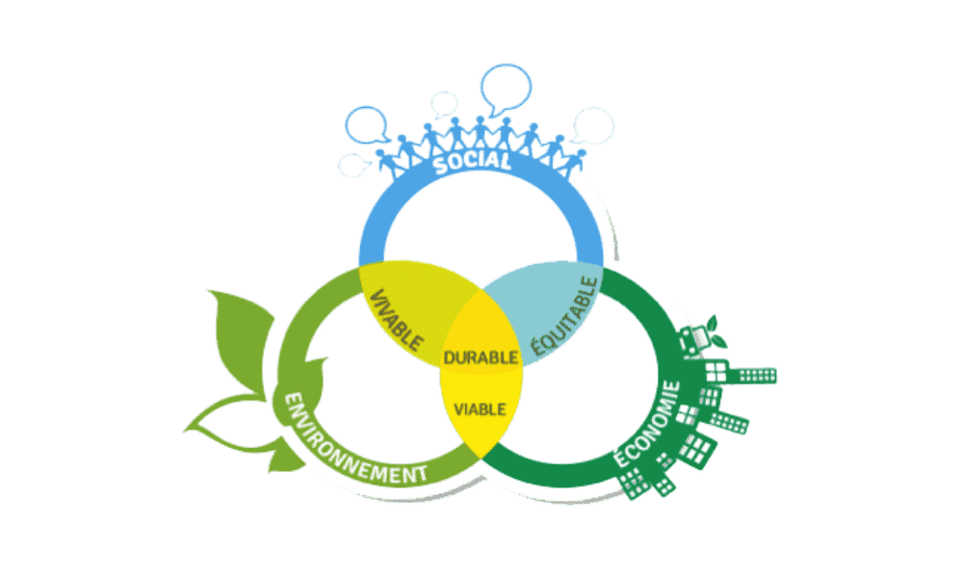
A) Rappel des décisions de la CLDR
Charte du développement durable
Selon 4 volets :
Social
Environnement
Économie
Gouvernance
Notes:
Charte élaborée en CLDR

Slide 22
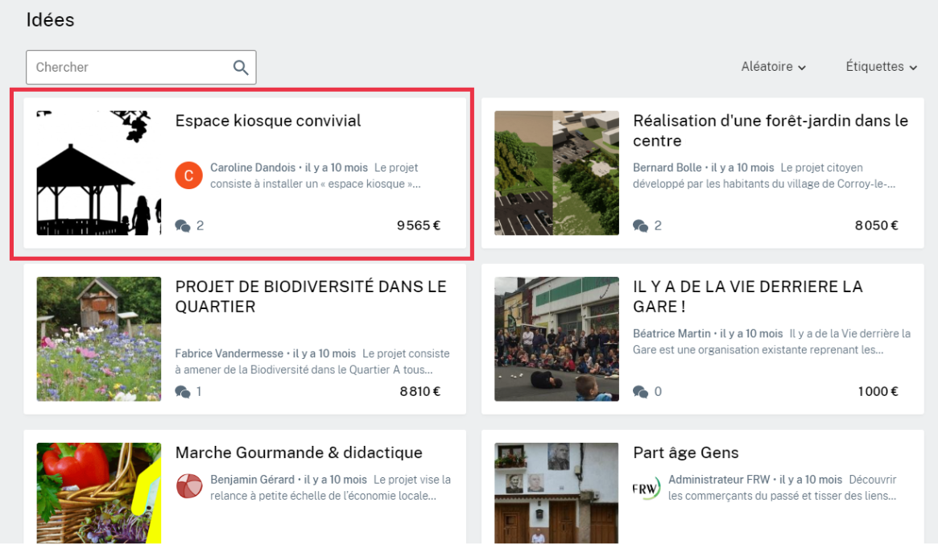
Notes:
Exemples de projets – forme de vignettes
Etre déposé dans les délais
Répondre aux objectifs du PCDR
Etre porté soit par une pers. morale / association de fait / comité de citoyens (5)
Porter sur des dépenses matérielles
Etre réaliste et précis
Etre situé sur le domaine public de la commune
Préciser s’il sera porté par des citoyens uniquement ou s’il sera fait appel à l’administration communale
Répondre à l’intérêt général (à creuser)
Etre durable (à creuser)
Ne pas dépasser un pourcentage du budget (à fixer)

Slide 23
Quel cheminement ?
06.22
La CLDR propose de lancer le BP
Le Conseil communal décide de lancer le BP
valide les docs et les options
sollicite l’accord de la Ministre (2 mois)
La commune lance la publicité du BP
Les citoyens et associations déposent leurs projets (2-3 mois)
Le comité de sélection analyse la recevabilité des projets
Si plus de projets que de budget disponible => VOTE
6. Vote du comité de sélection + vote des citoyens
Information des lauréats et population
Fin de la réalisation des travaux (24 mois)
10.22
12.22
02.23
03.23
04.23
12.24
Notes:
Infos à avoir sous la main… :
le mode de scrutin.
Explication ? Une fois que les projets sont jugés recevables (= CLDR avec grille d’évaluation), il y a 2 modes de vote possibles :
soit le vote citoyen uniquement
soit le vote citoyen et de la CLDR (un classement est fait sur base des 2 scrutins suivant la pondération 50/50).
Suggérer le 2e mode de vote à savoir le vote citoyen et de la CLDR pour que :
Cela reste citoyen (comme c’est le principe même du budget participatif)
Les projets issus des petits villages aient une chance d’être repris et ne soient pas lésés (par expérience dans d’autres communes, on constate que la CLDR amène une vision d’ensemble et équilibrée).
Calendrier à Ittre :
3 mois : Du 01/06/22 au 31/08/22 : grande récolte de projets que cette enveloppe pourrait financer.
• 3 semaines : Du 01/09/22 au 24/09/2022 : la Commission Locale de Développement Rural (CLDR), comité de sélection de l'appel à projet, analysera la recevabilité des différentes propositions reçues.
• 6 semaines : Du 01/10/22 au 15/11/22 : Les Ittrois voteront pour leurs projets préférés.
• 2 semaines : Entre le 15/11/22 et le 30/11/2022 : la Commission Locale de Développement Rural (CLDR), comité de sélection de l'appel à projet, effectuera le choix final des projets.
• Décembre 2022 : les projets retenus et les montants affectés seront annoncés.
A Gouvy : projection : proposition
envoi au SPW : juin 2022
réponse SPW : sept 2022
Publicité et récolte des projets : fin septembre à fin novembre 2022
Analyse et sélection (CLDR) : décembre 2022
Vote des citoyens (+ CLDR) : début janvier à mi-février 2023
Annonce des résultats : fin février 2023
Réalisation des projets : mars 2023 à septembre 2024

Slide 24
Le rôle de la CLDR :
décision finale des lauréats
VOTE
50%
50%
Vote de la commission villageoise
Vote des citoyens
Des questions ?
Notes:
CW

Slide 25
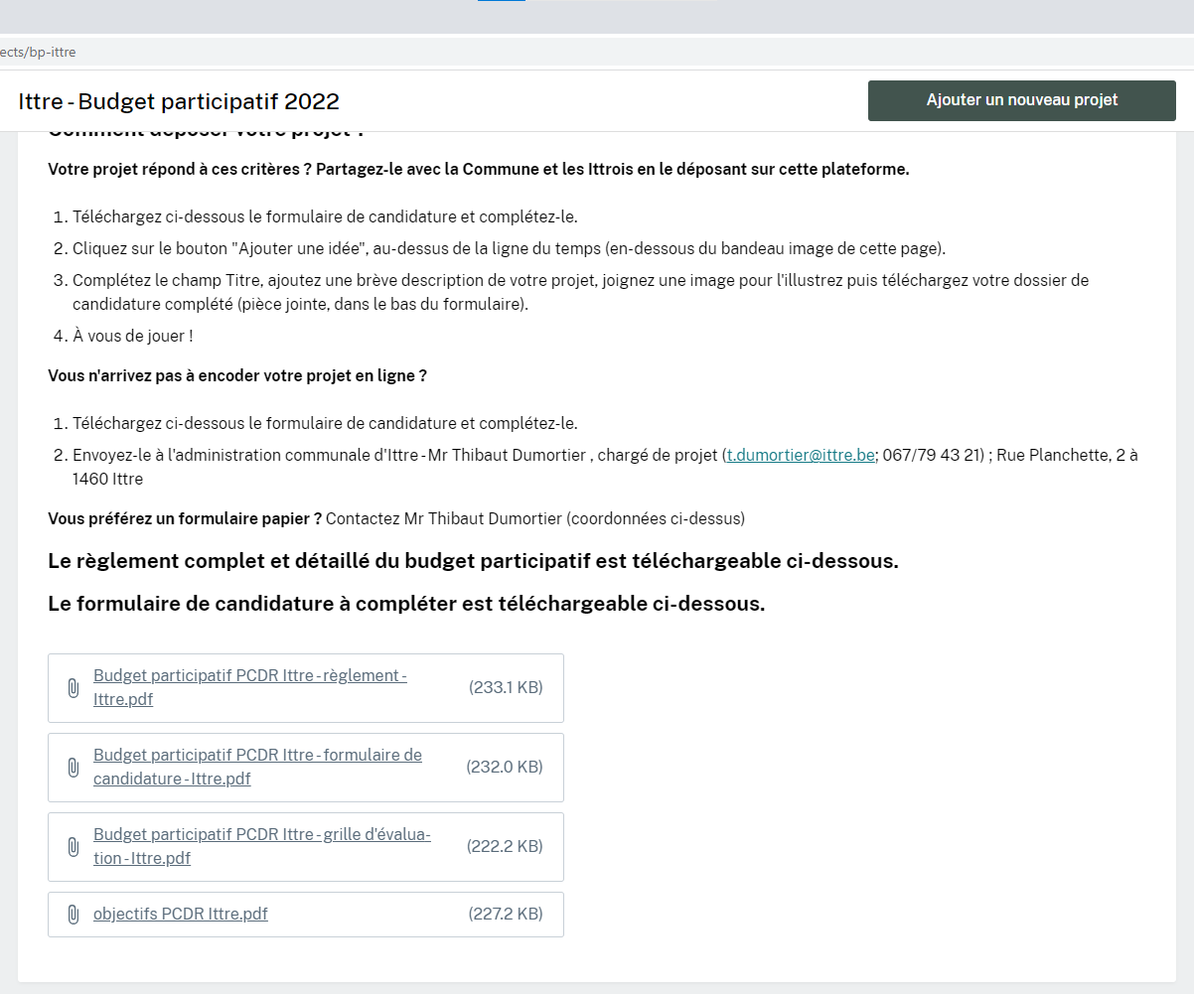
La récolte des projets
1er octobre au 31 décembre
Notes:
CW

Slide 26
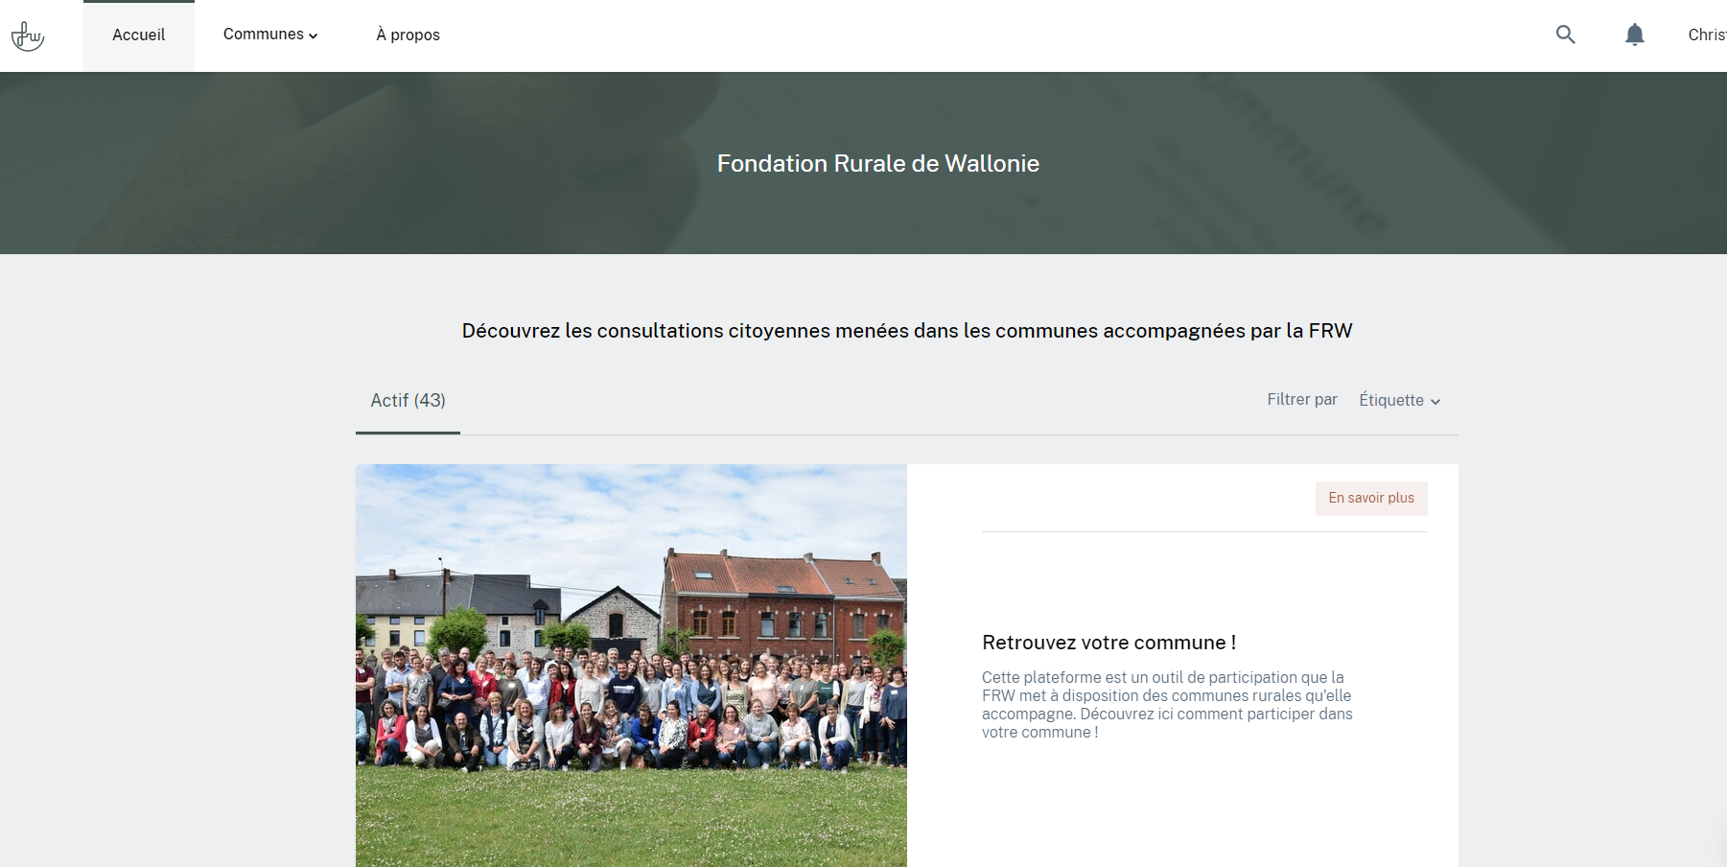
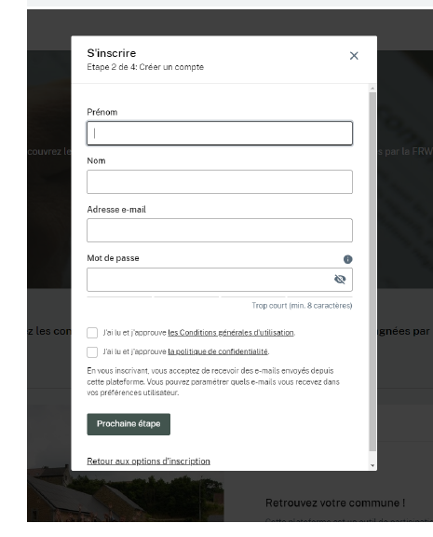
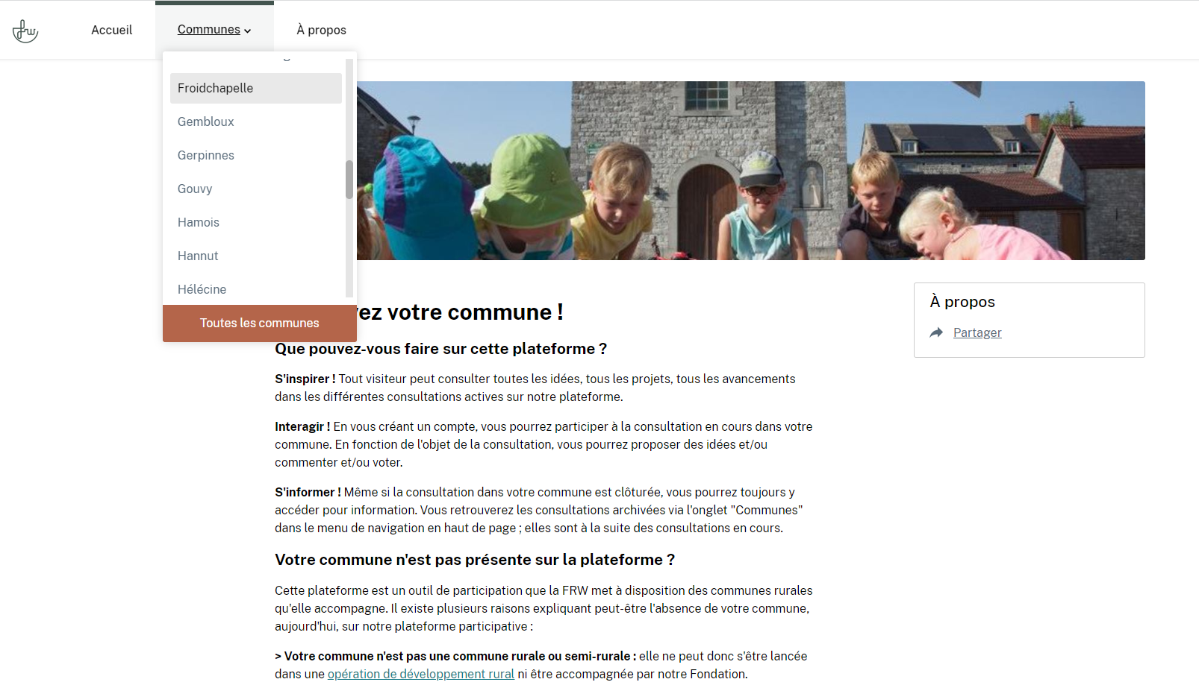
Plateforme FRW :
https://participation.frw.be
Notes:
CW
(création d’un compte nécessaire)

Slide 27
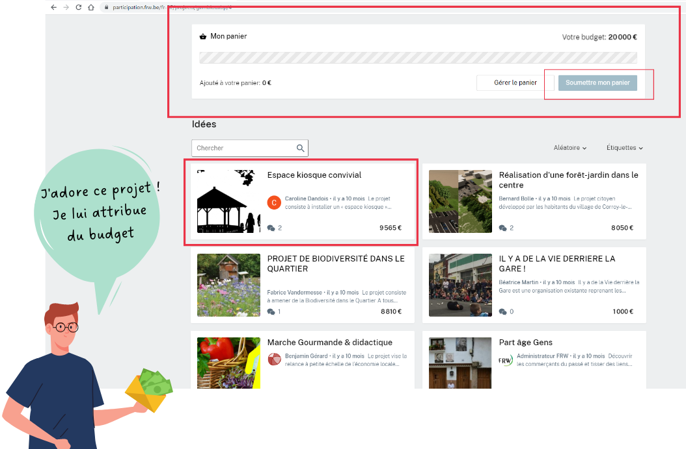
Le vote des citoyens (si montant total >20.000 )
1er
au 20 février
Notes:
CW

Slide 28
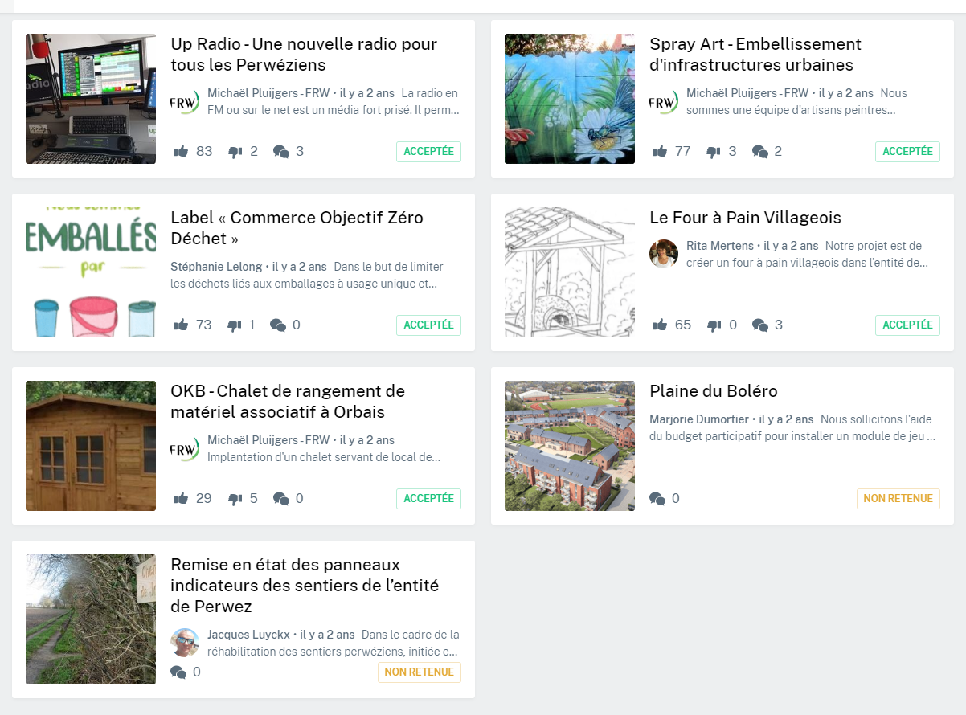
Notes:
CW

Slide 29
Pour être « recevable », il doit :
Etre déposé dans les délais
Répondre aux objectifs du PCDR
Etre porté soit par une pers. morale / association de fait / comité de citoyens (5)
Porter sur des dépenses matérielles
Etre réaliste et précis
Etre situé sur le domaine public de la commune
Préciser s’il sera porté par des citoyens uniquement ou s’il sera fait appel à l’administration communale
Répondre à l’intérêt général (à creuser)
Etre durable (à creuser)
Ne pas dépasser un pourcentage du budget (à fixer)
Notes:
﻿AK

Slide 30
La plateforme participative FRW
Objectif : élargir l'audience des consultations en touchant davantage de citoyens
Outil à destination des communes en ODR avec la Fondation Rurale de Wallonie
3 types de consultations citoyennes :
Récolte d'idées (élaboration du PCDR)
Enrichissement de projets (mise en oeuvre du PCDR)
Budgets participatifs

Slide 31
Concrètement...
Nous conseillons de structurer le budget participatif
en 5 étapes :
Retour à la population
Contexte et explications générales
Récolte des projets des citoyens et associations
Vote des citoyens
Analyse et sélection

Slide 32
- Phase 1 - Contexte et informations
1
EXPLICATION
>> objectifs
>> fonctionnement et cadre du SPW
>> montant alloué
2
RÔLE DES CITOYENS :
>> proposer des idées (associations + groupements d'habitants)
>> voter pour les projets sélectionnés
>> faire vivre les aménagements mis en place
DOCUMENTS A TELECHARGER :
>> règlement
>> formulaire de candidature
>> grille d’évaluation
3

Slide 33
- Phase 2 - Récolte des projets
NUMÉRIQUEMENT
>> dépôt direct par les citoyens sur la plateforme
>> 1 projet = 1 vignette
EN PAPIER
>> pour toucher le plus grand nombre : participation possible via un formulaire papier.
>> encodage par la FRW sur la plateforme
= centralisation pour le vote (phase 4).
Notes:
NUMERIQUEMENT :
Chaque projet prend la forme d'une vignette, complétée directement par le porteur de projet (titre, résumé, photo, budget demandé). En cliquant sur celle-ci, chacun peut en savoir + sur le projet.
Le porteur joint à cette vignette le formulaire complété.

Slide 34
- Phase 3 - Analyse et sélection
COMITE DE SELECTION = CLDR
travail fait en dehors de la plateforme.
sélection des projets recevables sur base de la grille d'analyse (document de référence SPW).
Notes:
Le Comité sélectionne les projets recevables sur base de la grille d'analyse (modèle FRW) :
>> sur parcelle communale
>> rencontrer l'intérêt général
>> répondre à au moins 1 des objectifs du PCDR
>> avoir un coût inférieur à 50% du montant de l'enveloppe du BP
>> correspondre à une dépense d'investissement touchant le cadre de vie ou proposer des dépenses matérielles permettant la concrétisation la concrétisation d'un événement communale à portée communale
>> proposer un budget réaliste et détaillé

Slide 35
- Phase 4 - Vote des citoyens
Le vote des citoyens a lieu si le montant des projets recevables dépasse le montant total alloué par la Commune.
2 possibilités :
1
2
VOTE CITOYEN UNIQUEMENT
Via la PLATEFORME + en PAPIER
VOTE CITOYEN
+ VOTE COMITE DE SELECTION
Via la PLATEFORME + en PAPIER
Pondération 50/50
Notes:
VOTE CITOYEN UNIQUEMENT
Les X premiers projets ayant récoltés le plus de votes sont obligatoirement retenus (en fonction du pourcentage retenu pour le budget maximum par projet).
Les projets suivants dans le classement citoyen sont retenus s'ils rentrent dans le budget restant de l'enveloppe, après déduction des premiers projets donc.
VOTE CITOYEN + VOTE COMITE DE SELECTION
Le classement sur base des 2 scrutins et suivant la pondération 50/50 est établi par le Comité de sélection.
Sur base de celui-ci, le Comité dressera la liste définitive des projets sélectionnés :
les X premiers projets (en fonction du pourcetage retenus)
projets suivants dans le classement citoyen sont retenus s'ils rentrent dans le budget restant de l'enveloppe

Slide 36
- Phase 4 - Vote des citoyens
Seuls les projets retenus par le Comité apparaissent dans cette phase.
Chaque projet affiche le budget requis.
Chaque citoyen a une enveloppe budgétaire à dépenser pour soutenir son/ses projet(s) préféré(s).
€
Concrètement, le citoyen place dans son panier ses projets préférés.
L'option "commentaires" des citoyens peut être activée ou non.
Notes:
Le citoyen peut :
ne pas dépenser toute son enveloppe
tout dépenser
MAIS il ne peut pas dépenser plus que l'enveloppe.
Il peut gérer son enveloppe grâce à l'encart "Mes dépenses" (retrait d'un projet, ajout d'un autre...). Il peut modifier son panier durant toute la durée d'activation de cette phase.

Slide 37
Avantages la fonctionnalité BP
VOTES NON VISIBLES
ENGAGEMENT
// GOUVERNANCE COMMUNALE
ATTRACTIVITE
Notes:
VOTES NON VISIBLES
Les citoyens ne voient pas le nombre de fois où les projets ont été placés dans un panier.
On évite dès lors que les projets les plus plébiscités soient mis en évidence et que les votes soient tronqués.
//GOUVERNANCE COMMUNALE
Les citoyens peuvent se rendre compte qu'ils ne peuvent voter pour tous les projets mais qu'ils sont limités au montant de leur enveloppe, comme c'est le cas pour la Commune.
ENGAGEMENT
Cette fonctionnalité est plus engageante qu'un simple "j'aime/j'aime pas". Elle demande aux citoyens de poser des choix réfléchis.
ATTRACTIVITE
Ce procédé marque davantage l'esprit des utilisateurs et a tendance a générer davantage de publicité via le bouche à oreille et le partage sur les réseaux sociaux.

Slide 38
- Phase 5 - Retour à la population
Communication de la liste définitive au Collège communal par le Comité de sélection.
Information auprès des candidats après approbation, ou non, par le Collège.
Annonce des résultats à la population via notre plateforme.
Notes:
A l'issue de la procédure de vote, le Comité de sélection adresse la liste définitive des projets sélectionnés au Collège communal.
Les candidats seront ensuite informés du statut de leur projet après approbation, ou non, par le Collège.
Lorsque tous les candidats ont été contactés, l'annonce des résultats à la population est faite via notre plateforme, entre autres. Le calendrier prévisionnel des mises en oeuvre peut également y être annoncé.
CONCRETISATION DU PROJET :
réalisé par la Commune, en concertation avec le porteur de projet.
variante : le projet peut être réalisé directement par le porteur de projet, s'il le souhaite et s'il est doté de la personnalité juridique.

Slide 39
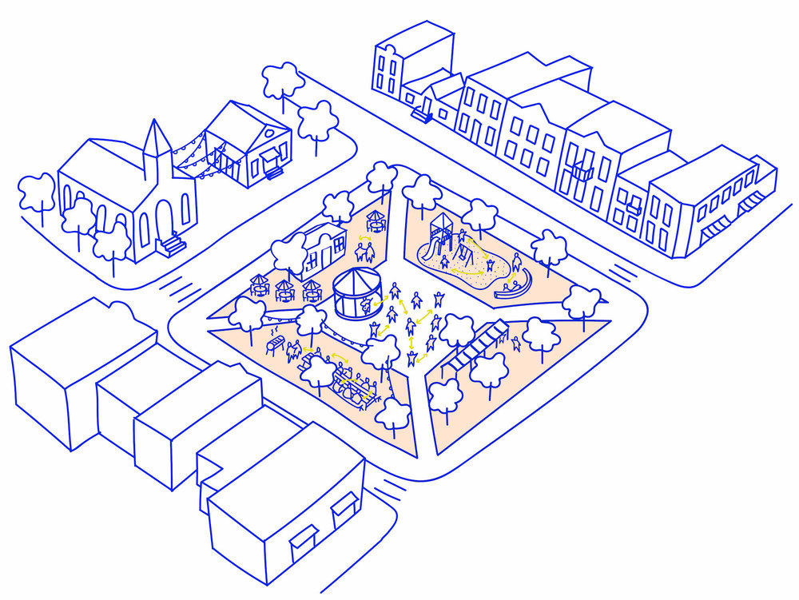
5. Appels à projets
Cœur de village
Trame verte et bleue
Résilience biodiversité

Slide 40
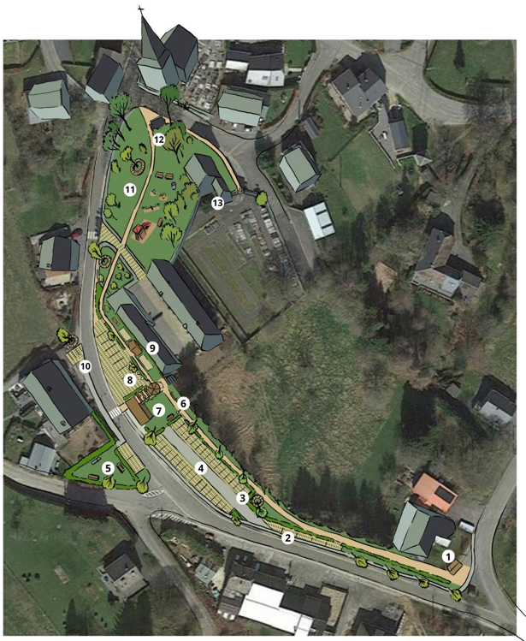
Cœur de village Dochamps
Enveloppe de 35.000.000€ pour la RW
Entre 200.000€ et 500.000€ / projet

Slide 41
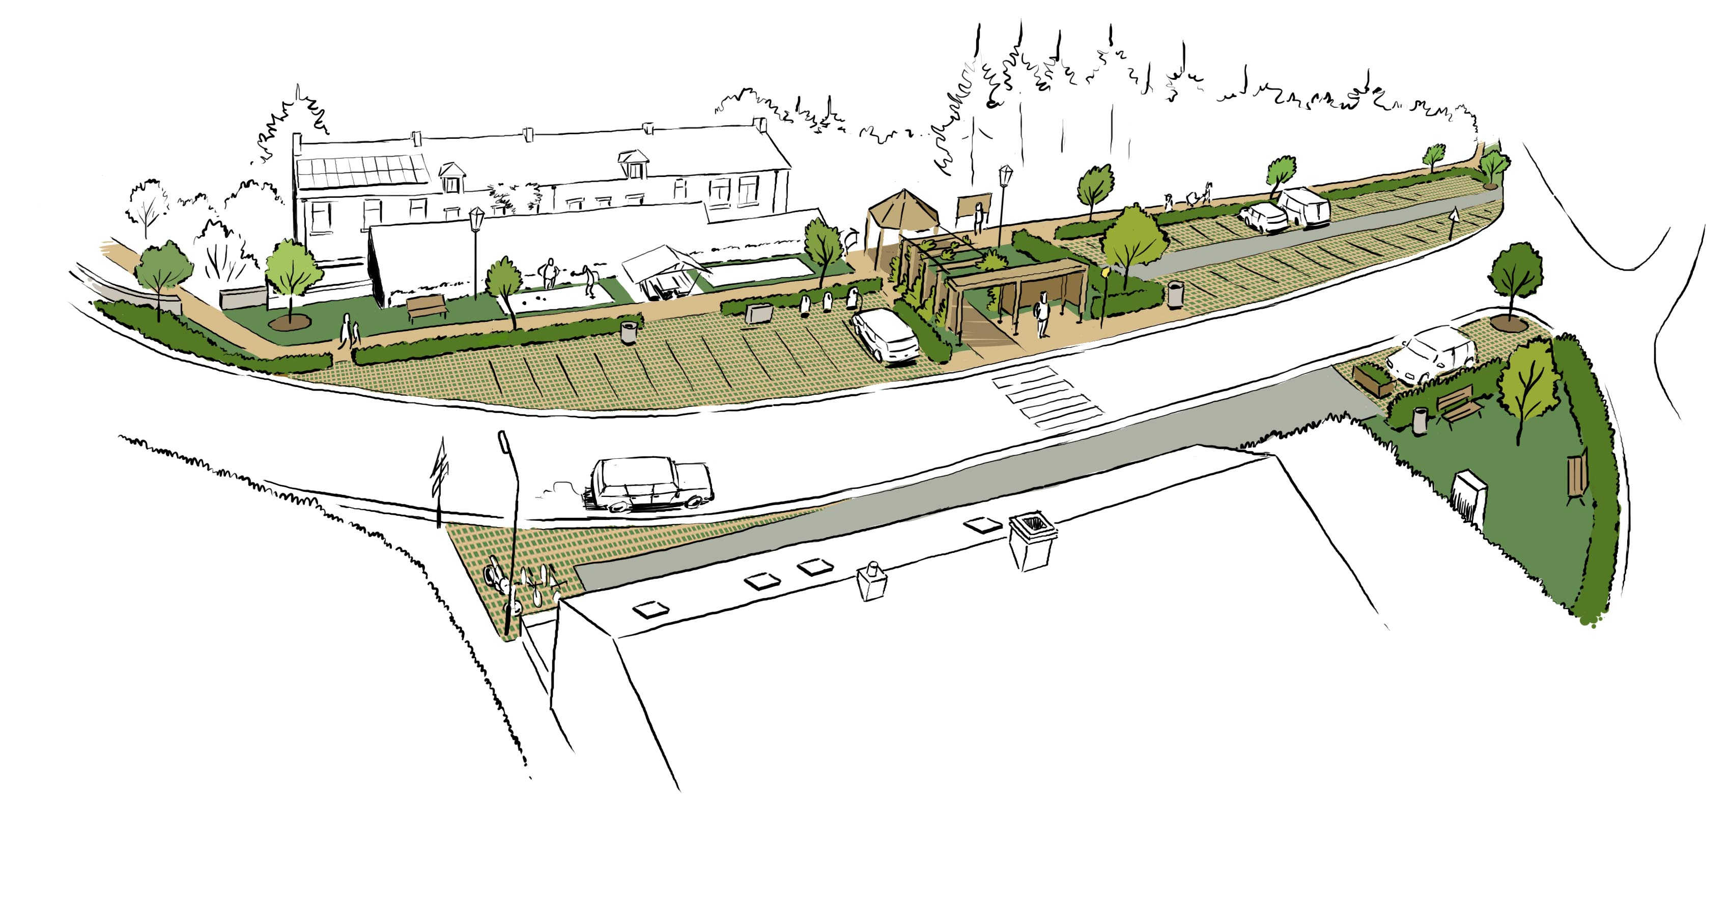

Slide 42
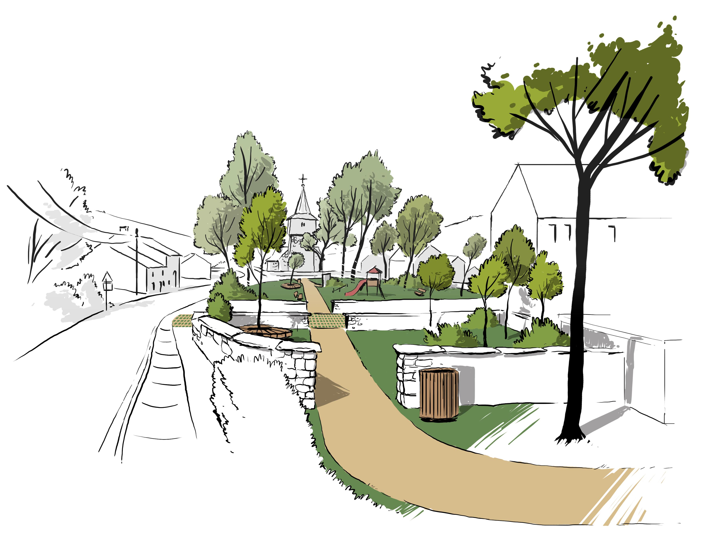

Slide 43
Trame verte et bleue + Résilience Biodiversité
Critères | Trame verte et bleue | Résilience Biodiversité – Climat
Objectifs | Renforcer ou restaurer le maillage vert et bleu dans un contexte d’adaptation aux changement climatiques favoriser un accès aisé à la nature et à tous En impliquer les citoyens et les acteurs locaux Lutter contre des effets du changements climatiques (inondations, îlots de chaleur) | Contribuer à renforcer la résilience des territoires Contribuer à renforcer la continuité et le maillage écologique à l’échelle de la Wallonie ; Contribuer à l’amélioration de la qualité des masses d’eau ; Renforcer les capacités des acteurs locaux dans la mise en œuvre d’actions en faveur de la biodiversité Améliorer l’hydromorphologie du cours d’eau ; Renforcer la fonction socio-récréative des milieux naturels La lutte contre le réchauffement climatique et la régulation contre les inondations et les sécheresse
Qui ? | Communes rurales « urbanisées » | Les communes - Les provinces - Les intercommunales - Les Parcs naturels - Les Contrats de Rivière – certaines associations
Concerne | Les milieux urbanisés ou zones en amont | Les zones humides et les cours d’eau
Budget | Entre 50.000€ et 500.000€ (environ) | Entre 50.000€ et 2.000.000€
Taux de subvention | 80% pour tout | 100% mais certaines dépenses ne doivent pas représenter plus de X% du budget.
Quoi ? | Études - acquisitions – plantations – aménagements en faveur de la biodiversité – mobilier urbain – support de sensibilisation – cheminement pédestres et cyclables | Création de zones humides – reméandration – plantations (5% max) – tout aménagement qui vise les objectifs susmentionnés Drainage interdit !
Quand remettre sa candidature ? | 7 novembre 2022 | 16 octobre 2022 ; 19 mars 2023 ; 15 octobre 2023
Durée | 4 ans ? | Jusqu’au 31 août 2026

Slide 44
Trame verte et bleue + Résilience Biodiversité
Critères | Résilience Biodiversité – Climat
Objectifs | Contribuer à renforcer la résilience des territoires Contribuer à renforcer la continuité et le maillage écologique à l’échelle de la Wallonie ; Contribuer à l’amélioration de la qualité des masses d’eau ; Renforcer les capacités des acteurs locaux dans la mise en œuvre d’actions en faveur de la biodiversité Améliorer l’hydromorphologie du cours d’eau ; Renforcer la fonction socio-récréative des milieux naturels La lutte contre le réchauffement climatique et la régulation contre les inondations et les sécheresse
Qui ? | Les communes - Les provinces - Les intercommunales - Les Parcs naturels - Les Contrats de Rivière – certaines associations
Concerne | Les zones humides et les cours d’eau
Budget | Entre 50.000€ et 2.000.000€
Taux de subvention | 100% mais certaines dépenses ne doivent pas représenter plus de X% du budget.
Quoi ? | Création de zones humides – reméandration – plantations (5% max) – tout aménagement qui vise les objectifs susmentionnés Drainage interdit !
Quand remettre sa candidature ? | 16 octobre 2022 ; 19 mars 2023 ; 15 octobre 2023
Durée | Jusqu’au 31 août 2026

Slide 45
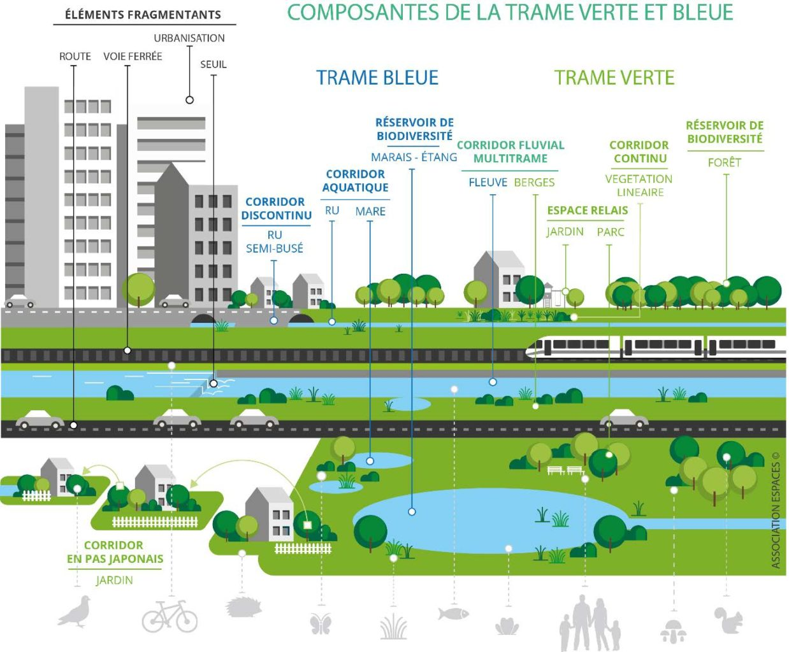

Slide 46
6. Groupes de travail
Sentiers
Energie
Nature

Slide 47
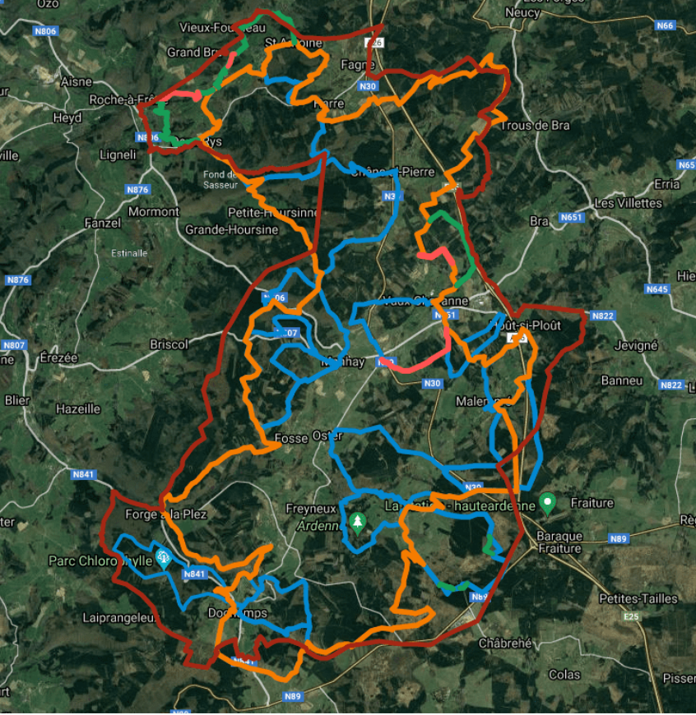
6.a. GT Sentier
Dossier de reconnaissance transmis à la Maison du Tourisme pour avoir ses remarques éventuelles
Envoi au Commissariat Général au Tourisme
Si tout roule, balisage prévu à l’hiver
6 anciennes communes
6 grandes balades (ou 6 X 2 petites balades)
1 grand tour
Notes:
Dia explicative double tronçons 8 infini

Slide 48
3.1. Sentiers : validation définitive des tracés

Slide 49
6 anciennes communes
6 grandes balades (ou 6 X 2 petites balades)
1 grand tour
Notes:
Dia explicative double tronçons 8 infini

Slide 50
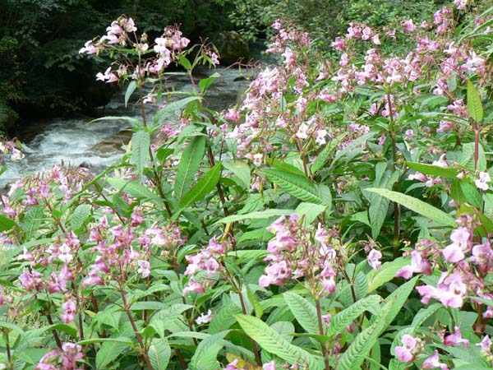
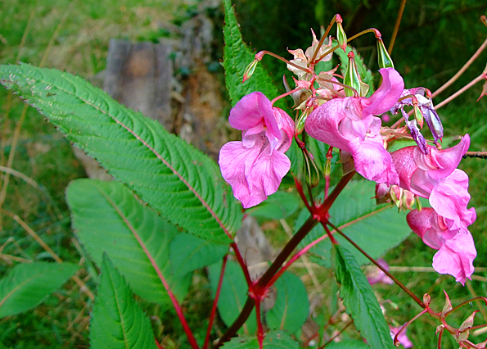
6.b. GT Nature
Rallye pédestre « découverte nature »
->reporté au printemps prochain
Action de lutte contre les EEE (Balsamine de l’Himalaya)
-> le Contrat de Rivière Ourthe viendra orienter
les membres du GT
Prochaine réunion : lundi 03 octobre

Slide 51
6.c. GT Energie
On attend la désignation d’un coordinateur POLLEC
POLitique Locale Énergie Climat
Aucun candidat lors du 1er appel
Si toujours personne après le 2nd appel, le GT sera lancé sans coordinateur POLLEC

Slide 52
Divers
Notes:
Grille DD ☺

Slide 53
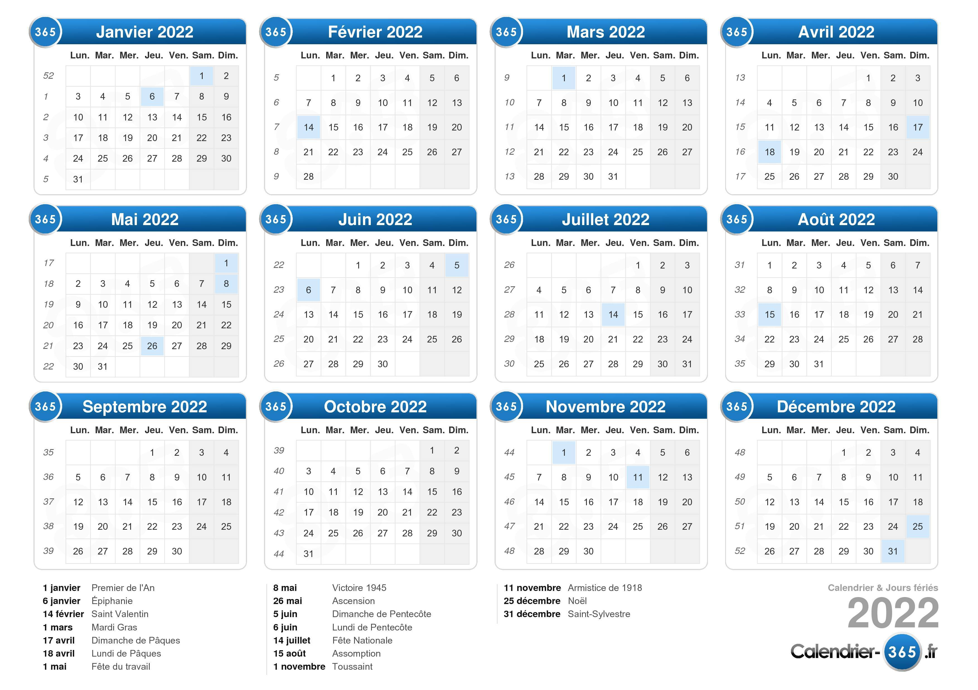
8. Agenda 2022

Slide 54
Evaluation …
… écrite
Notes:
AK/ChW

Slide 55
MERCI

Slide 56
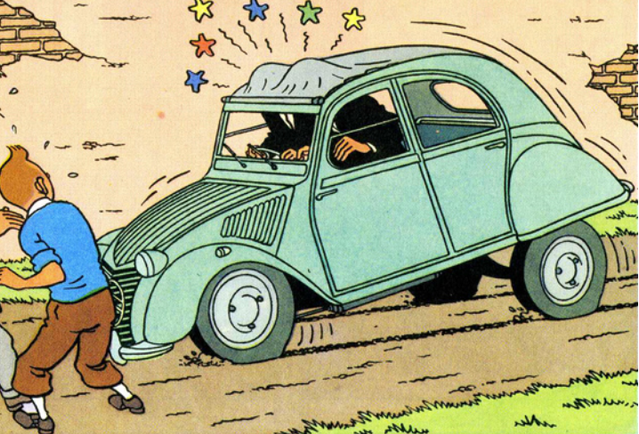
2.4. Dorsale voies lentes
Aspect transcommunal ☺
Explosion du budget ☹

Slide 57
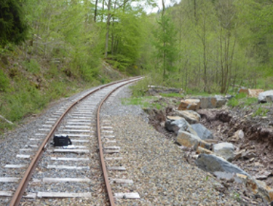
2.4. Dorsale voies lentes
Scission de la phase 1 en 2 phases
Un axe Nord - Sud reliant Fays à Freyneux – 20,2 km sur voiries existantes (sites propres)
Un cheminement entre Freyneux et Forge à l’Aplez (frontière communale) – 7,3 km via Dochamps le long du TTA
Motivations à la scission :
Avancée plus rapide sur 1er tronçon – dossier prêt
Maintien motivation CLDR – avancée concrète
Complexité aménagements 2ème tronçon – TTA
Nécessité d’identifier et négocier les emprises préalablement

Slide 58
2.4. Dorsale voies lentes
Scission de la phase 1 en 2 phases
Un axe Nord - Sud reliant Fays à Freyneux – 20,2 km sur voiries existantes (sites propres)
Un cheminement entre Freyneux et Forge à l’Aplez (frontière communale) – 7,3 km via Dochamps le long du TTA

Slide 59
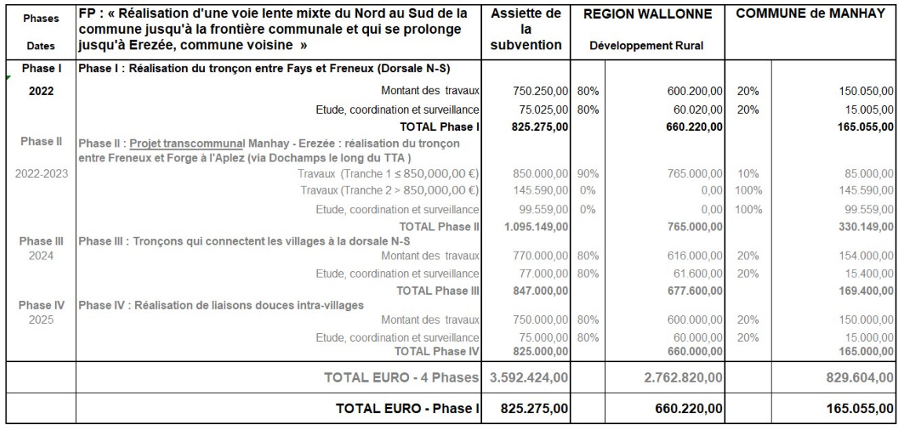
2.4. Dorsale voies lentes

Slide 60
Annexe 4 : Rapport de la CLDR
2 réunions
La voie lente et sa liaison transcommunale
Les entrées de village
Nouveau ROI
GTs
Sentiers: finalisation des tracés des balades touristiques
Nature: le projet de mare naturelle sera finalement présenté lors de l’appel à projet Biodivercité 2022
Sécurité routière : On en reparle dans quelques minutes…

Slide 61
ANNEXE 5 – CHOIX DES PROCHAINS PROJETS A INTRODUIRE EN CONVENTION
2021 – pas de choix du fait de l’importance des investissements consentis les années précédentes

Slide 62
ANNEXE 5 – CHOIX DES PROCHAINS PROJETS A INTRODUIRE EN CONVENTION
Validité du PCDR : 2017 - 2027

